Slide 1

Proyecto Aula PET en Combustible Sintético
Equipo 7

Slide 2

Equipo 7
Barquera Padierna Murat Eduardo
Ramírez Jaimes David
Rosas Martinez Edgar Cain
Mejia Aparicio Omar

Slide 3
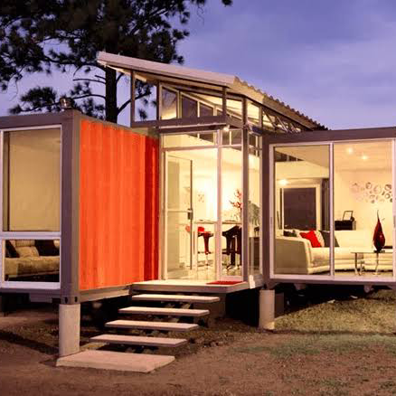
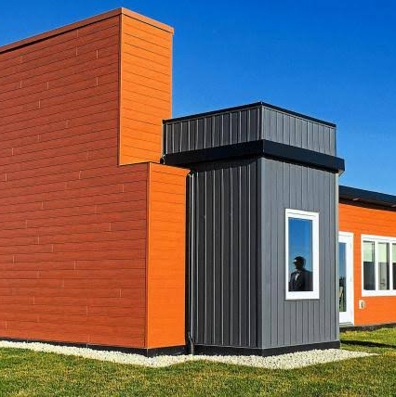
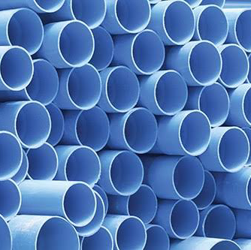
Índice
Introducción
Nombre
Logo y Slogan
Misión
Visión
Objetivo
Políticas
FODA

Slide 4
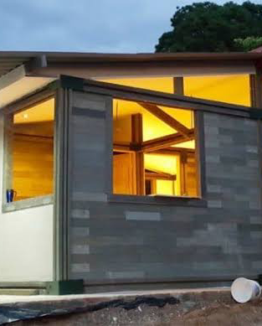
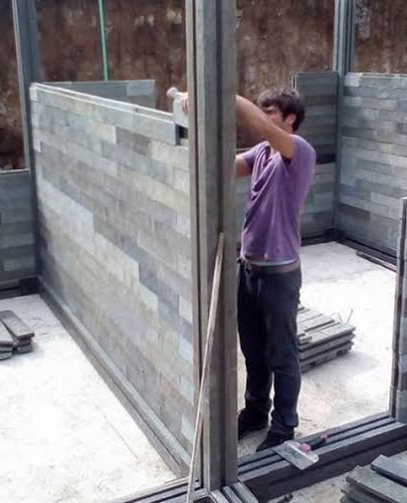

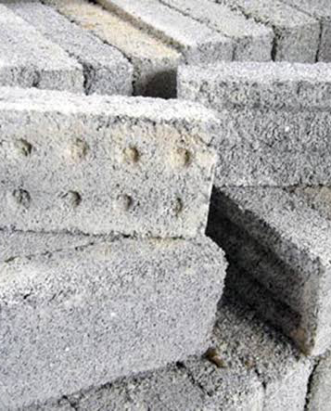
Introducción
En el mundo la contaminación cada vez va aumentando más, al día se desechan más de 20 millones de botellas de PET en México, una forma de reducir la contaminación es la construcción de viviendas hechas de botellas, estas pueden ser ocupadas como ladrillos o bien se tratan y se pueden volver a reutilizar para paredes.

Slide 5

LOOP PET
Decidimos ponerle LOOP PET, ya que la palabra loop significa un ciclo por lo cual tenemos la idea de poner el PET en un ciclo creando material de construcción.

Slide 6

“Por un ambiente mejor”

Slide 7
Mision
Elaborar una calculadora para saber el uso que se le puede dar al pet en la construcción, la calculadora medirá la cantidad de pet qué hay en un hogar, para después poder hacer cálculos y darnos la cantidad exacta de construcción que se podrá realizar.

Slide 8

Visión
Trabajar para que la actividad del reciclado del PET sea mayor, usando el pet para la elaboración de materiales para el sector de la construcción. Ayudando así a cuidar el medio ambiente.

Slide 9

Objetivo
Crear una calculadora para llevar a cabo un cálculo de la cantidad de PET que se utilizará para cada material dentro del sector de la construcción.

Slide 10
Politicas
En LOOP PET brindamos herramientas de calidad amigables con el ambiente que ayudarán a la innovación de productos, para su aprovechamiento en las necesidades de nuestros clientes.
Por lo que crearemos las herramientas necesarias para la satisfacción de nuestros clientes, mediante procesos que otorguen una calidad excelente.
Buscamos otorgar productos con los que la gente se sienta confortable, y sobre todo que no afecten al medio ambiente; por lo mismo, nos comprometemos a satisfacer las necesidades de nuestros clientes mediante productos de calidad, con una innovación diaria.

Slide 11
FODA
Fortalezas • Existe respeto entre nosotros • Buenos para programar • Adaptables • Pensamos igual • Creativos | Oportunidades • Posibilidad de conocer el campo laboral • Lograr una buena calificación • Lograr ganar expobatiz
Debilidades • Organización inestable • Fallos en la comunicación • No hay ninguna relación previa entre los integrantes del equipo. | Amenazas • Que reprobemos • Que la empresa no cumpla su objetivo • Que el software no cumpla su función

Slide 12

Gracias por su atención

